Slide 1
Attack Dungeon

Slide 2
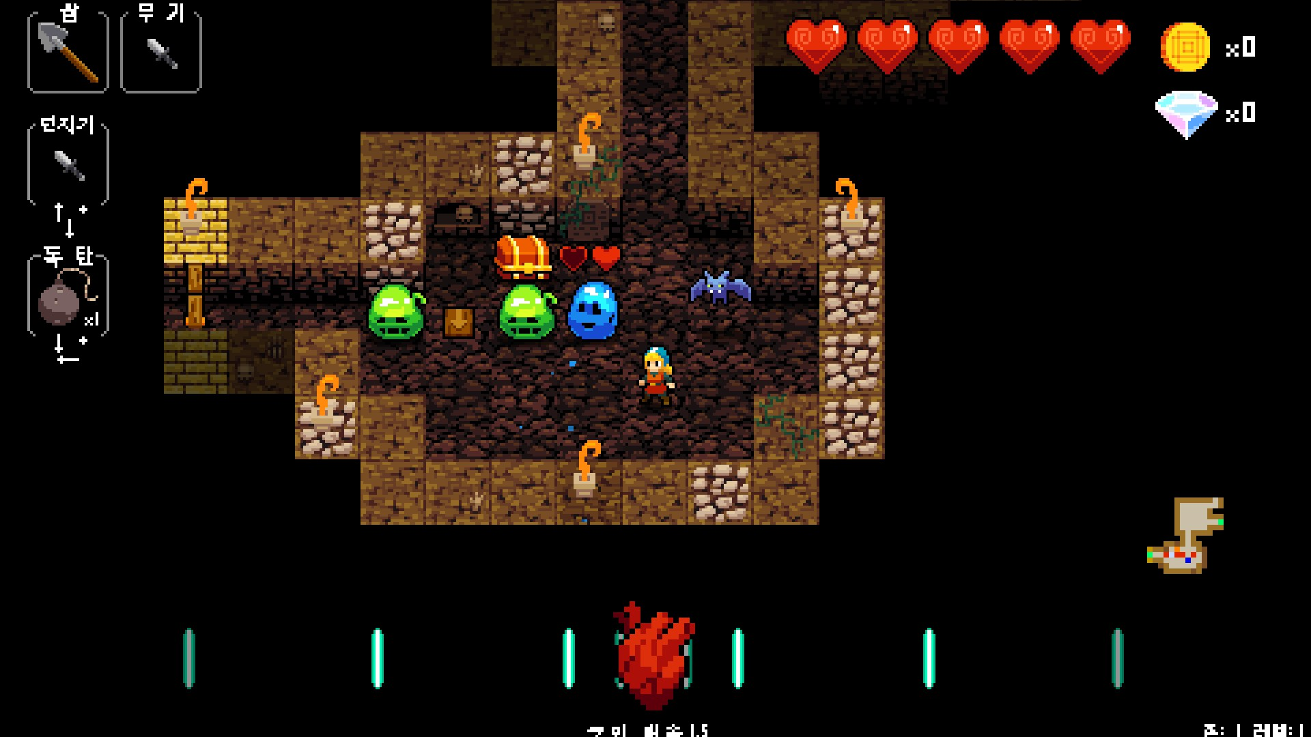
게임 컨셉
탑뷰형식의 턴제게임
플레이어는 몬스터를 쓰러트리며 다음 계층으로 진행한다.

Slide 3
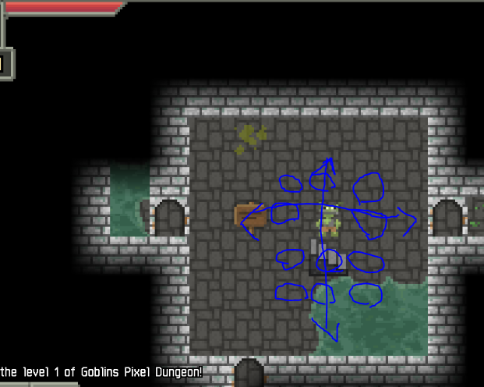
게임진행 방식
플레이어는 4방향으로 진행하나
공격은 8방향 모두 가능하다.
*이동은 모두 1칸 씩이며,
보는 방향만 공격에 보너스가 있음
*다음맵으로 가는 오브젝트가 존재
*HP가 0이 되면 Game over.

Slide 4
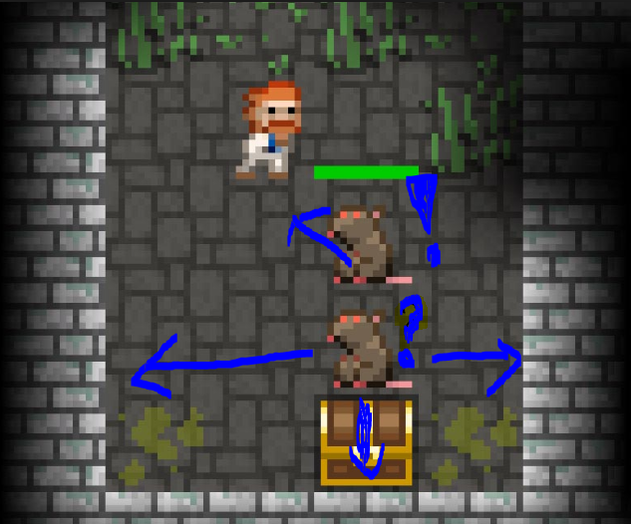
게임 시스템
적은 플레이어를 인식하기 전까지 방황함
플레이어를 인식하면 쫒아가 공격.
플레이어는 마우스로 공격과 이동을 한다.
*플레이어의 모든 행동은 1턴에 1번
다음계층으로 진행할수록 난이도 상승

Slide 5
주요 구현
1턴
최소 - (캐릭터,적)이동,공격
추가 - 특수 행동=> 1턴2번 행동, 2턴1번 행동
적
최소 – 플레이어 인식, 방황
추가 – 도주기능, 동료부르기
맵
최소 – 플레이어 이동과 공격가능 표시, 방 단위 맵
추가 – 완전 랜덤맵 구현
기능
최소 - 피격시 체력감소, 자동회복
애니메이션
최소 - 이동,사망 애니메이션
추가 - 각 턴 마다 실행한 행동 차례로 실행
추가 – 플레이어 스킬(2칸이동,전방위 공격)

Slide 6
주차별 개발 일정
1주차 : 스프라이트 수집 및 캐릭터 애니메이션
2주차 : 맵제작1
3주차 : 맵제작2
4주차 : 캐릭터 키조작 및 시스템 구현
5주차 : 몬스터 구현 및 이동
6주차 : 몬스터 캐릭터 인식 및 길찾기
7주차 : 전투구현
8주차 : 다음 스테이지 연결
9주차 : 최종수정

